Slide 1

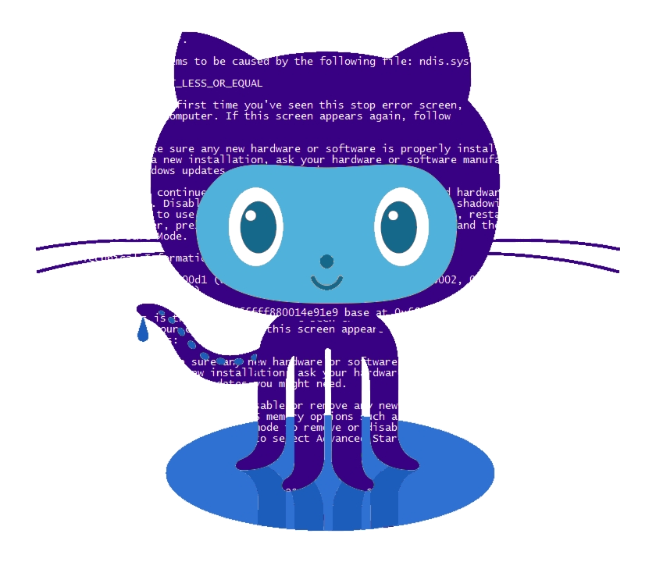


Guia Git/Github
Como usar o GIT como GITHUB sem enrolação

Slide 2

“
Criando um novo repositório
crie uma nova pasta, abra-a e execute o comando git init para criar um novo repositório.

Slide 3

Obtenha um repositório
crie uma cópia de trabalho em um repositório local executando o comando
git clone /caminho/para/o/repositório
para criar um novo repositório.
quando usar um servidor remoto, seu comando será
git clone usuário@servidor:/caminho/para/o/repositório

Slide 4

Adicionar & confirmar
Você pode propor mudanças (adicioná-las ao Index) usando git add <arquivo> git add * Este é o primeiro passo no fluxo de trabalho básico do git. Para realmente confirmar estas mudanças (isto é, fazer um commit), use git commit -m "comentários das alterações" Agora o arquivo é enviado para o HEAD, mas ainda não para o repositório remoto.

Slide 5
ENVIANDO ALTERAÇÕES
crie um novo branch chamado "funcionalidade_x" e selecione-o usando git push origin master retorne para o master usando git checkout master
e remova o branch da seguinte forma git branch -d funcionalidade_x
um branch não está disponível a outros a menos que você envie o branch para seu repositório remoto git push origin <funcionalidade_x>

Slide 6
Ramificando
crie um novo branch chamado "funcionalidade_x" e selecione-o usando
git checkout -b funcionalidade_x Este é o primeiro passo no fluxo de trabalho básico do git. Para realmente confirmar estas mudanças (isto é, fazer um commit), use git remote add origin <servidor>
Agora o arquivo é enviado para o HEAD, mas ainda não para o repositório remoto.

Slide 7
para atualizar seu repositório local com a mais nova versão, execute
git pull
na sua pasta de trabalho para obter e fazer merge (mesclar) alterações remotas.
para fazer merge de um outro branch ao seu branch ativo (ex. master), use
git merge <branch>
em ambos os casos o git tenta fazer o merge das alterações automaticamente. Infelizmente, isto nem sempre é possível e resulta em conflitos. Você é responsável por fazer o merge estes conflitos manualmente editando os arquivos exibidos pelo git. Depois de alterar, você precisa marcá-los como merged com
git add <arquivo>
antes de fazer o merge das alterações, você pode também pré-visualizá-as usando
git diff <branch origem> <branch destino>
Atualizar & mesclar

